Slide 1
熵、交叉熵、损失函数、极大熵原理
刘绍辉

Slide 2
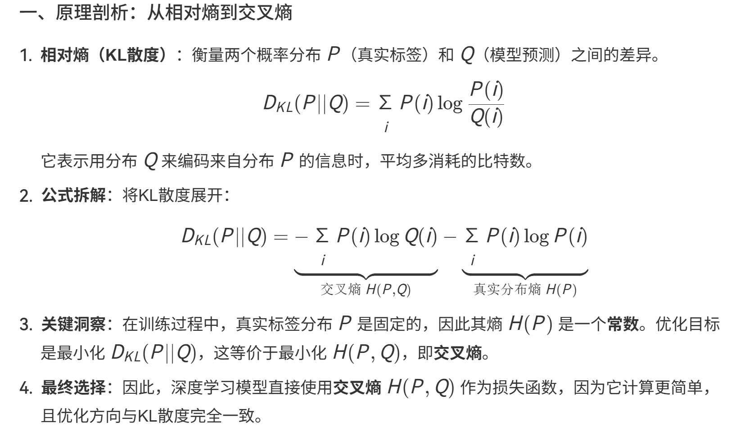

Slide 3
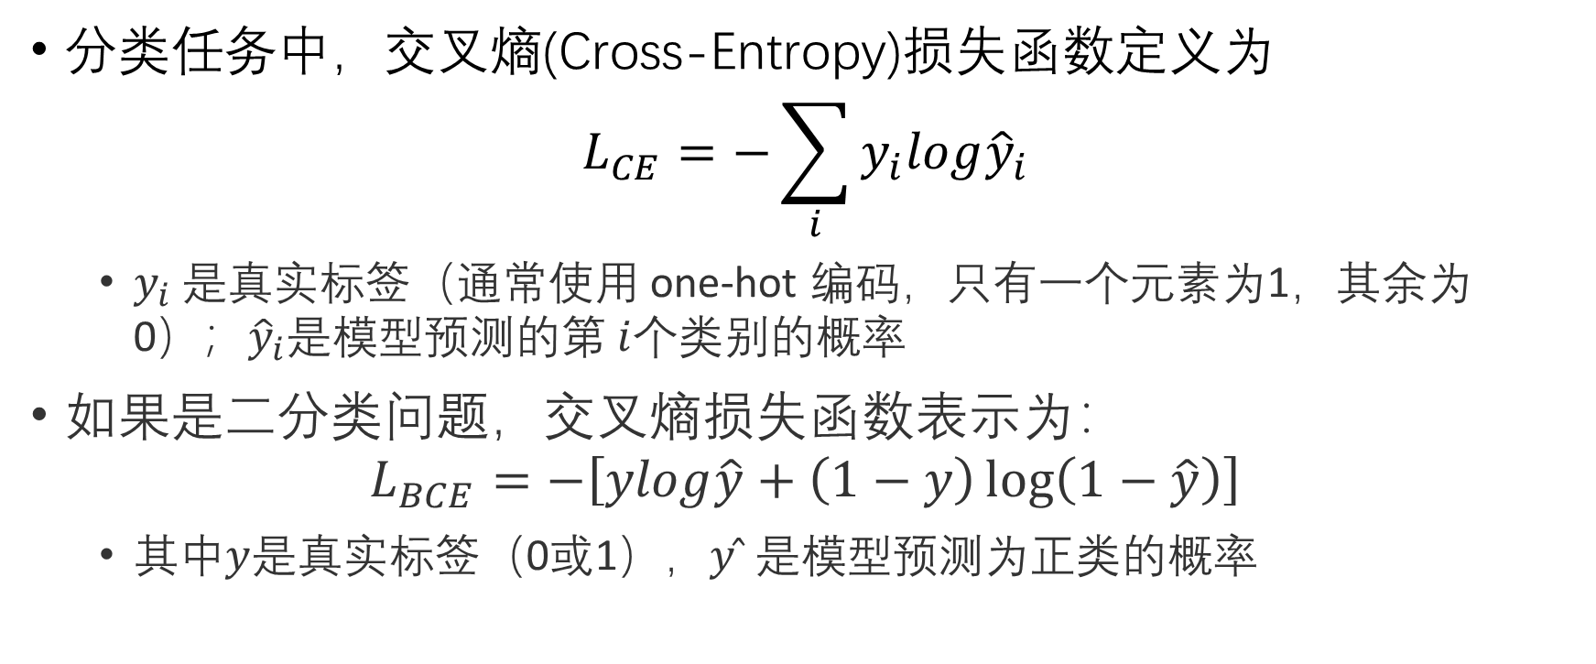
交叉熵的计算
分类任务中，交叉熵(Cross-Entropy)损失函数定义为
$$L_{CE}=−\sum_{i}{y_{i}log{\hat{y}}_{i}}$$
$y_{i}​$是真实标签（通常使用 one-hot 编码，只有一个元素为1，其余为0）；${\hat{y}}_{i}$是模型预测的第 $i$个类别的概率
如果是二分类问题，交叉熵损失函数表示为：
$$L_{BCE}=−\left[ylog\hat{y}+\left(1−y\right)\log\left(1−\hat{y}\right)\right]$$
其中$y$是真实标签（0或1），$y ̂$是模型预测为正类的概率

Slide 4
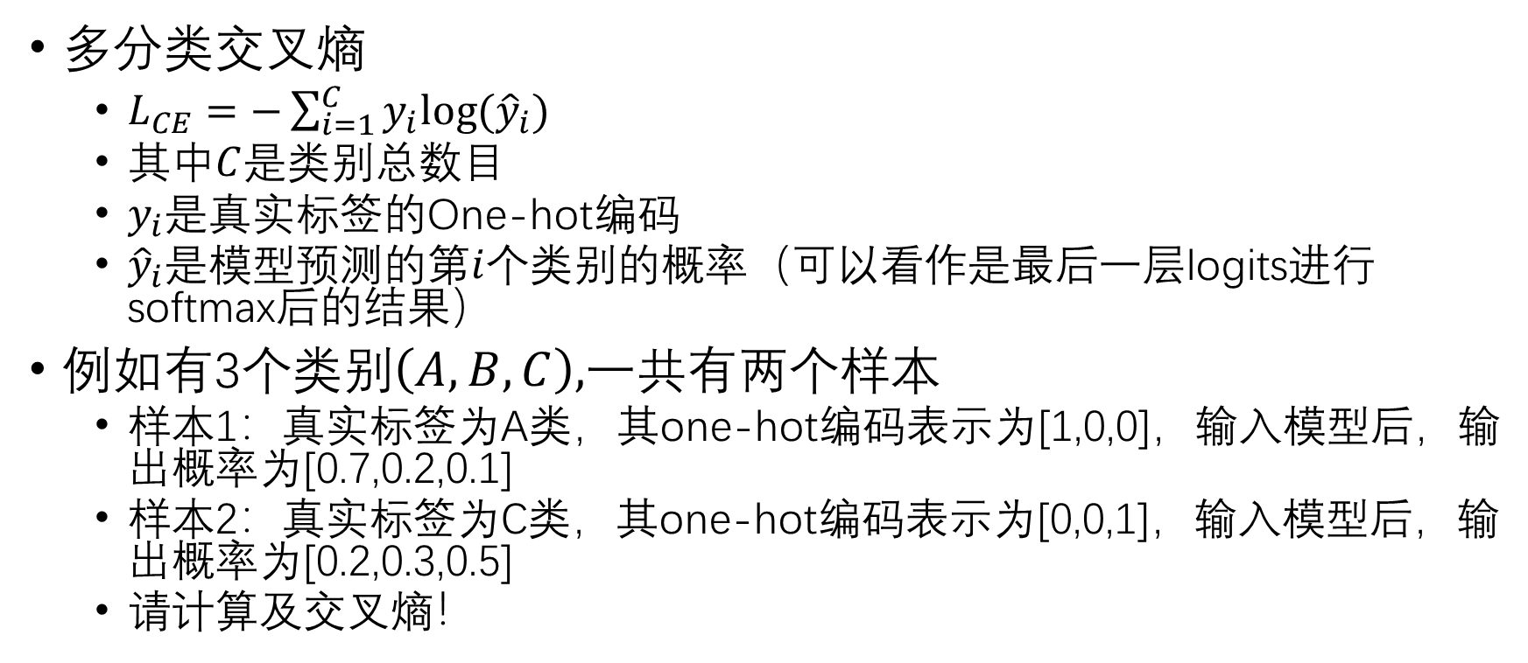
交叉熵的计算
多分类交叉熵
$L_{CE}=−\sum_{i=1}^{C}{y_{i}log⁡({\hat{y}}_{i})}$
其中$C$是类别总数目
$y_{i}$是真实标签的One-hot编码
${\hat{y}}_{i}$是模型预测的第$i$个类别的概率（可以看作是最后一层logits进行softmax后的结果）
例如有3个类别$\left(A,B,C\right),$一共有两个样本
样本1：真实标签为A类，其one-hot编码表示为[1,0,0]，输入模型后，输出概率为[0.7,0.2,0.1]
样本2：真实标签为C类，其one-hot编码表示为[0,0,1]，输入模型后，输出概率为[0.2,0.3,0.5]
请计算及交叉熵！

Slide 5
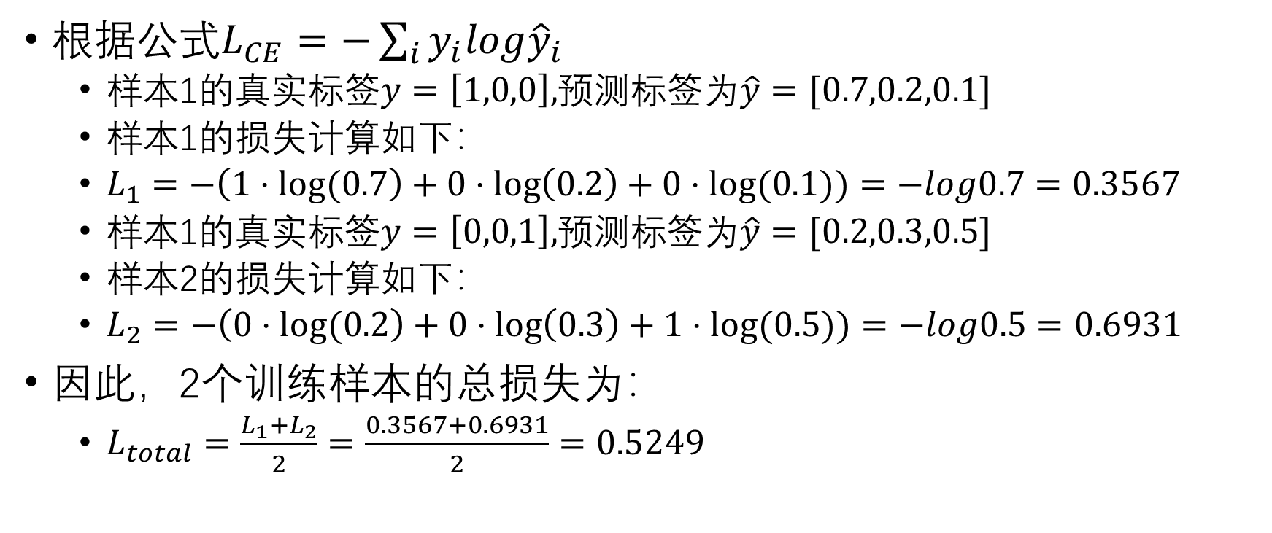
交叉熵的计算
根据公式$L_{CE}=−\sum_{i}{y_{i}log{\hat{y}}_{i}}$
样本1的真实标签$y=\left[1,0,0\right],$预测标签为$\hat{y}=[0.7,0.2,0.1]$
样本1的损失计算如下：
$L_{1}=−\left(1⋅log⁡(0.7\right)+0⋅\log\left(0.2\right)+0⋅log⁡(0.1))=−log0.7=0.3567$
样本1的真实标签$y=\left[0,0,1\right],$预测标签为$\hat{y}=[0.2,0.3,0.5]$
样本2的损失计算如下：
$L_{2}=$ $−\left(0⋅log⁡(0.2\right)+0⋅\log\left(0.3\right)+1⋅log⁡(0.5))=−log0.5=0.6931$
因此，2个训练样本的总损失为：
$L_{total}=\frac{L_{1}+L_{2}}{2}=\frac{0.3567+0.6931}{2}=0.5249$

Slide 6
交叉熵的直观理解
交叉熵损失函数的设计有其深刻的直觉：
‌惩罚机制‌：当模型预测非常自信但错误时（如预测概率为0.9但实际标签是0），损失值会很大。
‌对数函数特性‌：使用对数函数可以放大预测错误的惩罚力度，使得模型更倾向于给出准确的概率预测。
‌非负性‌：交叉熵损失值总是非负的，完美预测时损失为0。
通过这种方式，交叉熵损失函数能够有效地指导模型学习，使其预测分布尽可能接近真实标签分布。

Slide 7
极大熵原理
核心结论‌：极大熵原理（Maximum Entropy Principle）是一种在‌已知信息约束下，对未知部分不做任何额外假设‌的推理原则，它指出：在满足所有已知约束条件的前提下，熵最大的概率分布是最合理、最无偏的分布。
这个原理的本质是‌保留全部不确定性‌，避免人为引入主观偏见。换句话说，我们不应该“脑补”任何没有证据支持的信息。意味着没有任何先验信息！
关键点‌：当一个概率分布越均匀（即各种可能性被平等地对待），它的熵就越大！

Slide 8
极大熵原理
想象你正在预测一个事件，但信息不完整。极大熵原理告诉你：“在不违背你已知事实的前提下，选择那个让你最‘不确定’（即熵最大）的猜测。”
这听起来反直觉，实则非常严谨：
‌无信息时‌：如果你对一个事件一无所知，极大熵原理会建议你采用‌均匀分布‌（比如掷一个公平的骰子，每个面概率都是1/6）。
‌有约束时‌：如果你知道一些信息（例如“这个骰子平均点数是4”），那么就在所有平均点数为4的分布中，选择熵最大的那个。
这种方法得到的分布，包含了最少的“脑补”，因此被认为是最客观、最合理的。
极大熵原理提供了一种通用的、基于逻辑的建模方法，广泛应用于：
自然语言处理‌：如最大熵模型用于文本分类、词性标注。
机器学习‌：是许多概率模型（如逻辑回归）的理论基础。
复杂系统研究‌：在生态、经济、气候等信息不完全的领域，用于进行最保守的推断。

Slide 9
实验内容
实验目标
‌验证等价性‌：通过实验数据，直观展示最小化交叉熵损失确实能有效减小模型预测分布与真实分布之间的KL散度。
‌性能对比‌：比较交叉熵损失与均方误差（MSE）在分类任务上的收敛速度和最终准确率。
‌可视化理解‌：绘制训练过程中损失值、KL散度和分类准确率的变化曲线。

Slide 10
实验内容
使用Python和PyTorch框架
数据集：MNIST手写数字数据集（60000训练，10000测试），或者别的分类数据集都可以
划分训练集（50000）和验证集（10000）
网络结构：784 -> 128 -> 64 -> 10 的全连接网络
激活函数：ReLU，sigmoid等
输出层：无激活（Logits）或接入softmax层
实验组‌：使用 CrossEntropyLoss，‌对照组‌：使用 MSELoss（将标签转为one-hot编码）
绘制三条曲线：损失值、KL散度、准确率随训练轮次的变化
比较两组实验的最终性能
‌核心观察‌：交叉熵组的KL散度是否与损失值同步下降？
阅读一篇NLP或别的AI领域的极大熵模型，给出其基本思想！

